Slide 1
Atividade 1 – HTML / CSS
Programação Web I

Slide 2
Introdução ao HTML
Entre no site w3schools.com e explore os Tutoriais, Referência, Exemplos e Exercícios de HTML
Pesquise sobre as tags HTML:
  <head>, <title>, <body>, <p>, <div>, <span>, <img>, <ul>, <ol>, <li>, <table>, <thead>, <tbody>, <tr>, <th>, <td>, <figure>, <figcaption>

Slide 3
Introdução ao CSS
Pesquise sobre CSS
Referências
  https://www.w3schools.com/html/html_css.asp
  https://www.w3schools.com/css/default.asp
  https://developer.mozilla.org/pt-BR/docs/Learn/CSS/First_steps/Iniciando

Slide 4
Ferramentas
Recomendação de ferramenta para a disciplina:
  https://code.visualstudio.com/
  Obs: Ferramenta já instalada nos laboratórios da FURB
Ferramentas online:
  https://www.sitepoint.com/7-code-playgrounds/
    https://jsfiddle.net/

Slide 5
Construa a página a seguir
O modelo da página é disponibilizado juntamente com o material da aula, no arquivo: Aula02-Exercicio.01.pdf
Outros arquivos, como as imagens utilizados na página e também alguns arquivos texto (txt) com o conteúdo da página também são disponibilizados com o material da aula

Slide 6
Passos
Inicie escrevento com as tags adequadas oara todo o HTML da página. Não se preocupe com a formatação do texto neste momento
Na sequência, inicie o desenvolvimento do CSS, formatando a página para deixá-la o mais parecido possível com o modelo disponibilizado em PDF

Slide 7
Recomenda-se a utilização do Visual Studio Code para desenvolvimento da atividade
  Crie um novo diretório em seu computador (exemplo: atividade01)
  Abra o Visual Studio Code e dentro dele, acione o menu “Open Folder”, selecionando o diretório criado anteriormente
  Crie o arquivo sobre.html
    Dica: utilize o snippets de html5 do Visual Studio Code, digitando html5 e pressionando TAB.
  Crie o diretório img e copie as imagens disponibilizadas com a atividade para dentro do diretório img

Slide 8
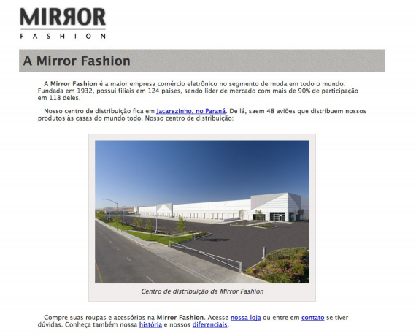
Identificando os elementos da página
strong
img
Deve abrir a url abaixo em uma nova janela:
https://maps.google.com.br/?q=Jacarezinho
a
h1
p
figure
a
img
Não esqueça o atributo alt
Crie novas páginas loja.html e contato.html com conteúdo de sua preferência, e aponte os links.
figcaption
a
Âncora para os subtítulos História e Diferenciais

Slide 9
Identificando os elementos da página
Identifique os elementos HTML do restante da página:
  História
  Diferenciais
  Link Compra já em nossa loja!
    Este link deve direcionar para a página loja.html que também deverá ser criada, com um conteúdo qualquer de sua escolha.
  Rodapé

Slide 10
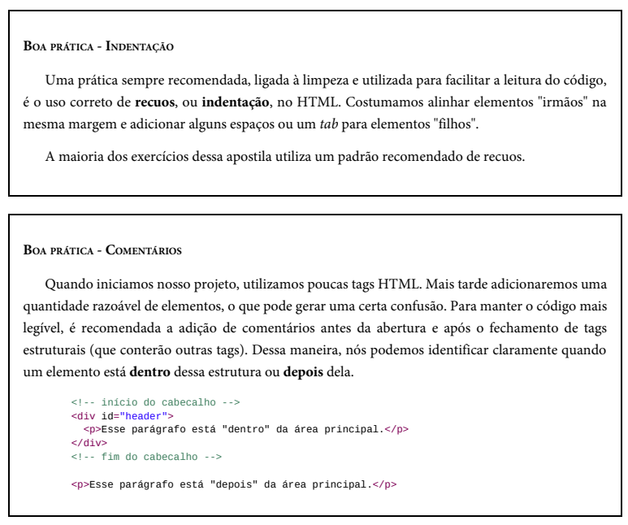

Slide 11
CSS
Crie o CSS da página em arquivo separado (exemplo: style.css)
O estilo não precisa ficar exatamente fiel ao layout apresentado (porém, quanto mais fiel melhor)

Slide 12
HTML5
Algumas tags incorporadas no HTML5 (mais semântica ao conteúdo):
  <header>, <nav>, <main>, <aside>, <article>, <section>, <footer>
Referências
  https://developer.mozilla.org/pt-BR/docs/Web/HTML/HTML5
  https://www.w3c.br/pub/Cursos/CursoHTML5/html5-web.pdf
  https://html.com/html5

Slide 13
Referências
https://www.w3schools.com/
https://developer.mozilla.org/pt-BR/docs/Aprender/HTML
https://www.khanacademy.org/computing/computer-programming#html-css
https://tutorialehtml.com/pt/html-guia-completo-tutorial-html/
https://www.caelum.com.br/download/caelum-html-css-javascript.pdf

Slide 14
Correção do exercício
Capítulo 2 (inteiro) do material disponível no link abaixo:
  https://www.caelum.com.br/download/caelum-html-css-javascript.pdf

